Slide 1
台光電子材料股份有限公司
全球環保基材的領航者
法人說明會簡報
110年8月

Slide 2
免責聲明
本簡報之內容可能包括本公司基於從各項來源所取得的資訊，對於營運、財務狀況與企業發展情形的前瞻性預估。
因為包括但不限於市場需求、價格波動、競爭態勢、供應鏈變動、全球經濟局勢、匯率波動及其他本公司無控制力之風險等各種因素，實際的營運、財務狀況與企業發展情形，可能會與本公司於預測中明示或默示敘述有差異。
本簡報之內容若有對未來之前瞻性預估，僅反映本公司於發佈當時之看法。本公司並無義務於日後情況變更時，更新前瞻預估。

Slide 3
簡報大綱
銅箔基板產業展望
公司長期財務績效
附註

Slide 4
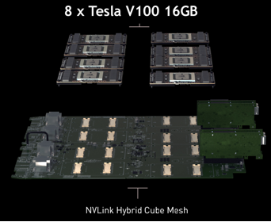
網通板設計趨勢朝向細線路高密度互連技術發展
  趨勢一：無鹵素環保基材–已成為網通業者偏好或指定的材料
  PCIe4的網通產品，例如但非僅限於Intel開發的Whitely伺服器平台，皆要求必須採用無鹵素基材。
  趨勢二：高密度互連技術–AI 晶片、GPU及CPU，以及半導體的異質整合技術，皆使接腳數目呈幾何級數增加
  縮小線寬線距，已成為PCB業者普遍採用的設計趨勢。
  趨勢三：高密度互連技術的工藝成為高階網通板的必須製造技術。
  台光在無鹵素及高密度互連技術多年來累積的經驗及知識，已成為同業望塵莫及的競爭優勢。
AFTER
多組GPU成為超高速運算AI Server
BEFRORE
Source: nVidia

Slide 5
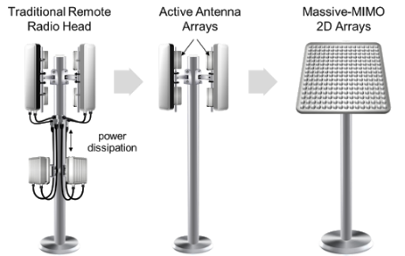
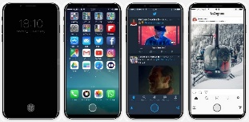

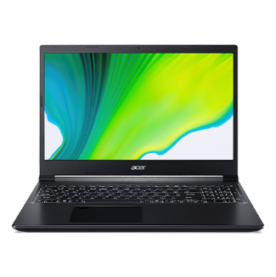
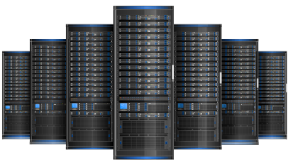
5G基礎建設材料的發展趨勢: 高密度連結, 高速, 高頻
HDI
High Speed
High Frequency
AAU
MIMO
AiP
RRU
BBU
Phone-5G
mmWave
Phone-4G
ADAS
77GHz
Phone-3G
AI Server
Switch-800G
26.56 GHz
NB- USB4.0
Server- PCIe5
16GHz
Switch-400G
14GHz
Infotainment
NB- USB3.0
E-Mobility
Switch-100G
12.89GHz
ECU
Server- PCIe4
8GHz
Server- PCIe3
4GHz
Switch-40G
5GHz

Slide 6
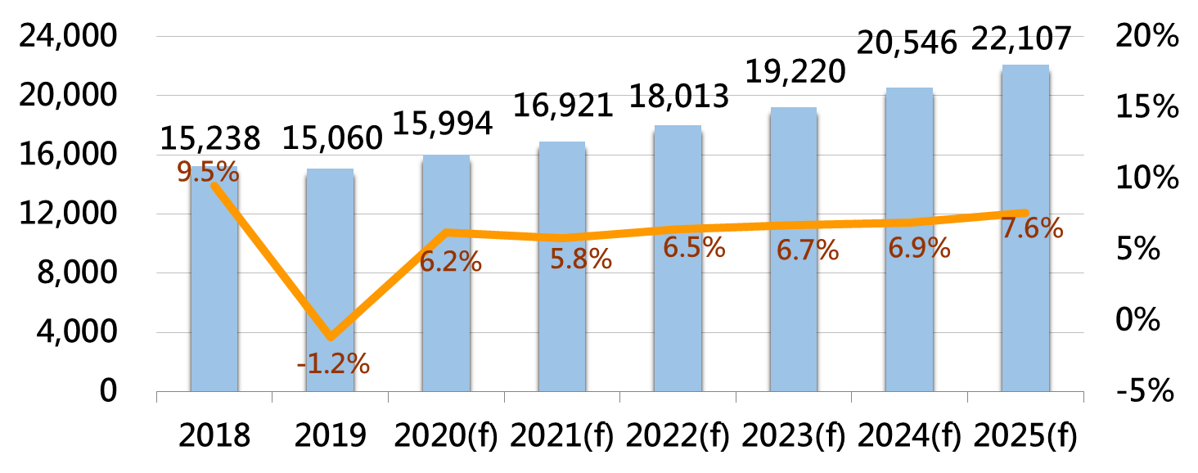
伺服器未年五年的複合成長率達 6.7%
Unit：k set
CAGR 6.7%
Source：DIGITIMES Research，2020/9
Notes:
2020年雖首季受疫情影響出貨，但隨供應鏈恢復正常作業，加上2019年雲端業者去化庫存致基期低，2020年出貨量將年增約6.2%。
2021年預期整體伺服器市場成長較為趨緩，年增約5.8%。
肺炎疫情雖加速企業與個人使用雲端服務而有助雲端資料中心營運成長，但在全球疫情未能有效控制導致經濟不振下，亦將影響部分企業客戶對伺服器的採購，減緩伺服器出貨成長速度。
2020年後預期中美關係趨緊張，使中國大陸伺服器業者在關鍵組件(如CPU、記憶體等)取得可能受阻；若轉單予戴爾、慧與或聯想等其他業者，亦需磨合時間，而恐延遲伺服器出貨進度。
預期2022年後疫情影響將減弱，加上晶片商英特爾、超微、NVIDIA新一代CPU及GPU方案開始有效帶動資料中心伺服器換機需求，將恢復年增6.5%以上的態勢。

Slide 7
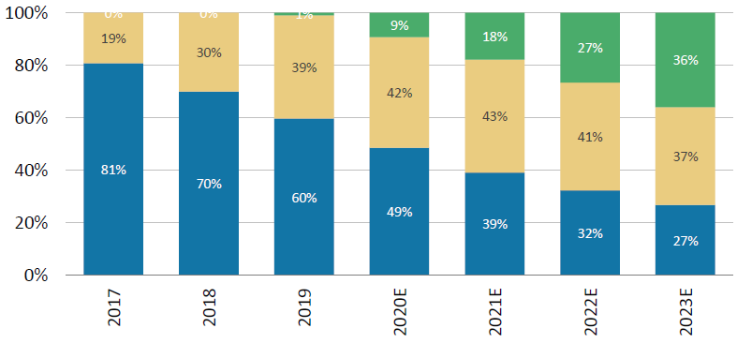
100/400G 交換器將成為主流
2017~2023 switch split
800G
Source: IDC, Morgan Stanley Research
7

Slide 8
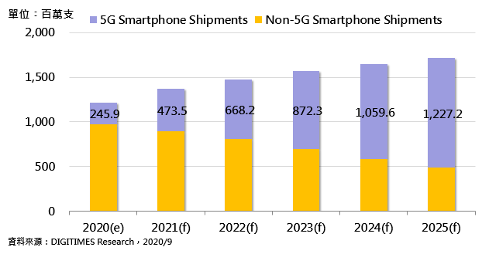
5G手機的複合成長率達37.9%
2020 – 2025 5G Phone CAGR +37.9%

Slide 9
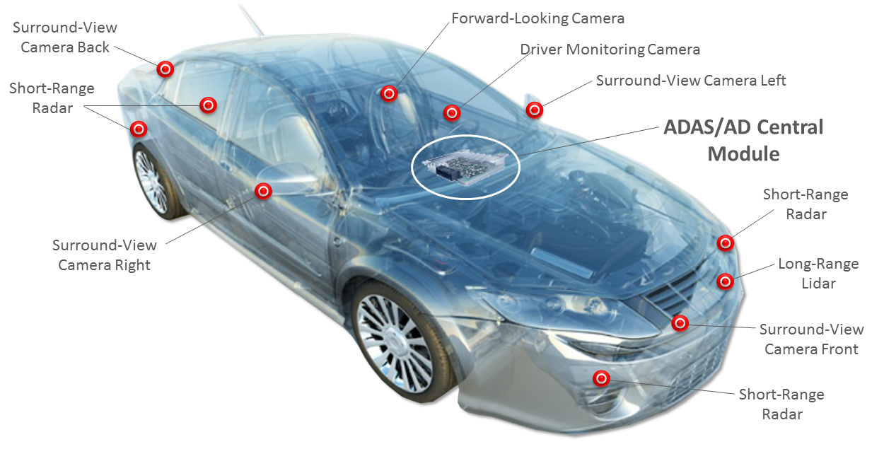
汽車電動化及智能化勢必採用高密度互連板
高密度互連板在汽車領域的應用在未來10年的滲透率可望大幅成長，特別是應用在高級駕駛輔助系統，車用資訊娛樂系統，及智慧車載系統。
Notes:
https://www.eetasia.com/18062706-xilinx-and-daimler-team-up/

Slide 10
營收成長趨勢
營收：新台幣億元
2003：23.76億元→2020：272.0億元
(2003 ~ 2020)17年GAGR=15.5%

Slide 11
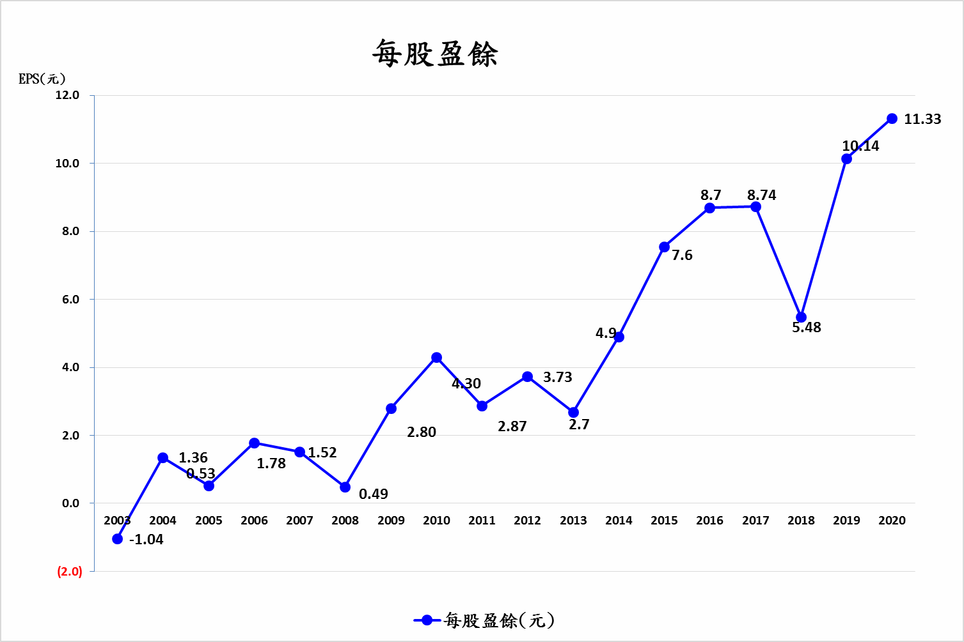
經營績效趨勢

Slide 12
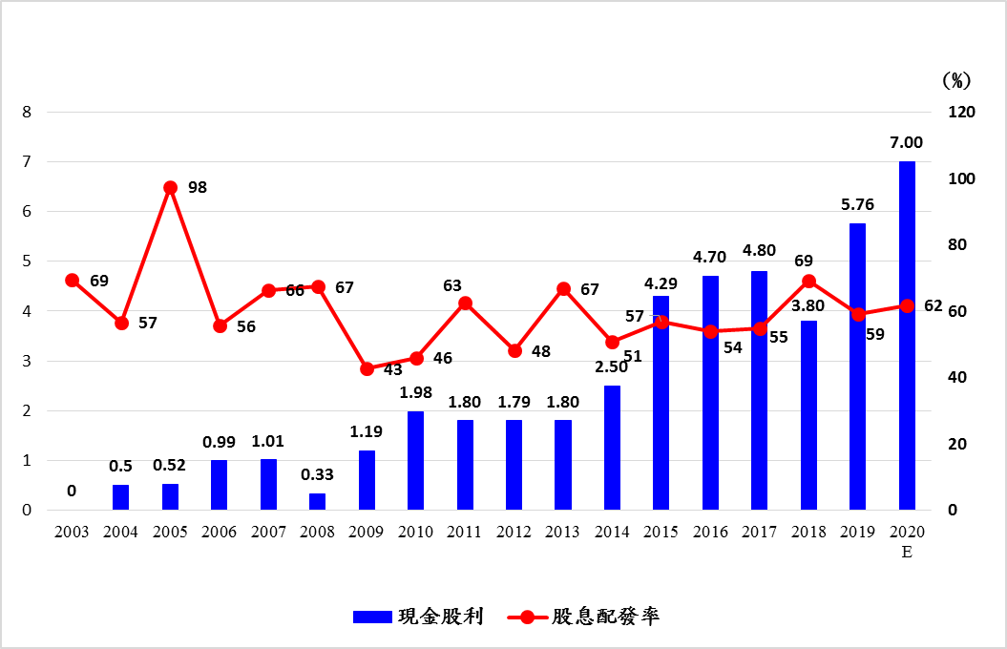

每股現金股息暨股息配發率

Slide 13
損益表摘要

Slide 14
資產負債表摘要

Slide 15
附註

Slide 16
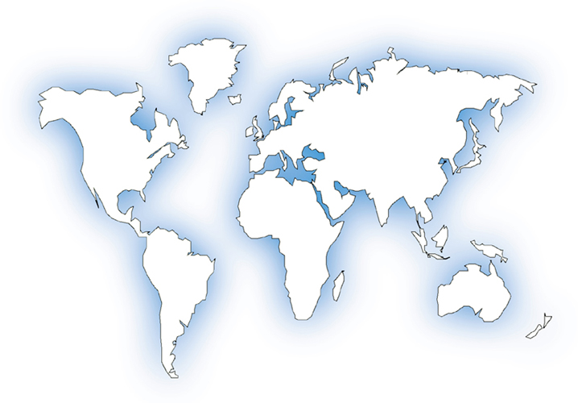

公司簡介-全球生產基地及主要據點
明尼蘇達州
明尼蘇達州
日本
俄亥俄州
英國
德國
江蘇昆山
奧勒岡州
法國
韓國
SJ & SA, 加州
湖北黃石
RC, 加州
台光集團概況
股票代號 2383
成立日期 1992
員工人數 3,200+
月產能: 355 萬張/ 月 (銅箔基板)
1070 萬公尺/ 月 (黏合片)
80 萬平方呎/ 月 (多層壓合代工)
4萬片/ 月 (金屬基板)
資本額 美金 0.96 億元
營收 (2020年合併淨額): 美金 9.20 億元
資格認證 ISO-9001, ISO-14001, IATF-16949,
ISO-45001, QC080000, AS9100C
and Sony Green Partner
UL 認證編號 E150504
桃園觀音廠(總公司)
加州
廣東中山
生產基地
經銷據點
海外代表處

Slide 17
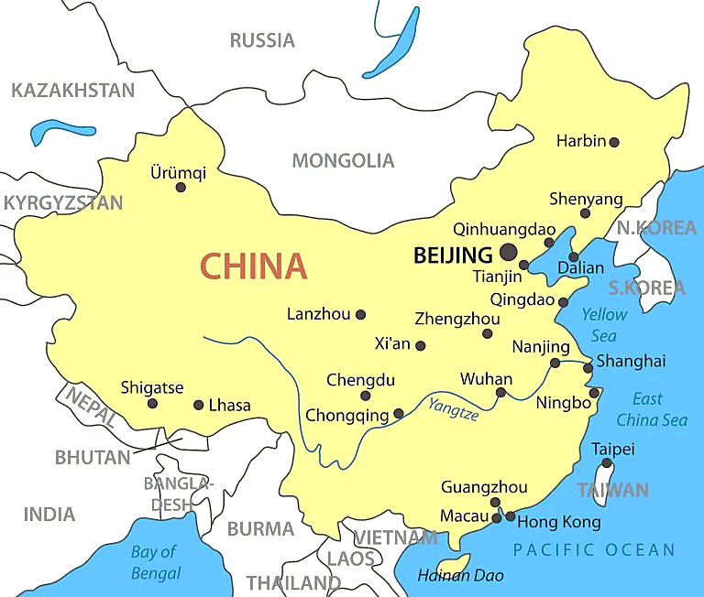
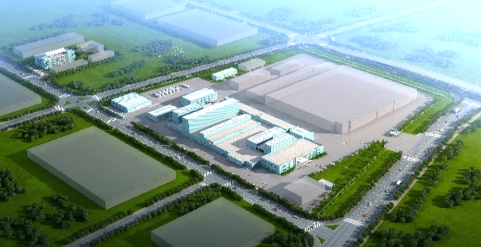
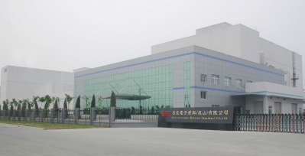
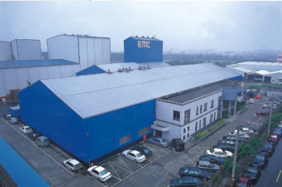
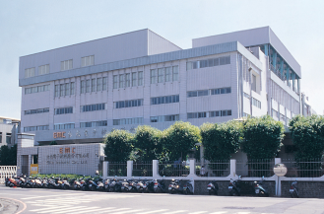
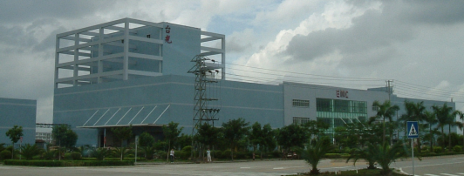
生產基地及月產能
台光電子昆山廠
銅箔基板: 135萬張/月
黏合片: 330萬公尺/月
員工人數: 1,000人以上
+30萬張 /月: 2022年第三季
台光電子黃石廠
銅箔基板:60萬張/月
黏合片: 240萬公尺/月
員工人數: 500人以上
+30萬張 /月: 2022年六月
台光電子觀音廠
銅箔基板: 50萬張/月
黏合片: 180萬公尺/月
員工人數: 600人以上
台光電子新竹廠
銅箔基板: 15萬張/月
黏合片: 110萬公尺/月
多層壓合代工: 80萬平方尺/月
金屬基板: 4萬片/月
員工人數: 300人以上
台光電子中山廠
銅箔基板: 95萬張/月
黏合片: 210萬公尺/月
員工人數: 800人以上

